Slide 1
INKLUZIVNA kultura škole - S NAGLASKOM NA UKLJUČENOST učenika s TEŠKOĆAMA U NASTAVU TJELESNE I ZDRAVSTVENE KULTURE U OSNOVNOJ ŠKOLI
Biljana Manin, dipl. pedagog, stručni suradnik savjetnik
OŠ Trnsko, Zagreb
siječanj 2020.

Slide 2
Inkluzija
Latinski inclusio = uključivanje, sadržavanje, obuhvaćanje, podrazumijevanje
U procesu odgoja i obrazovanja inkluzija podrazumijeva potpuno uključivanje pojedinaca sa određenim teškoćama u sve aktivnosti poštujući i uvažiti specifične teškoće i potrebe kako bi se omogućila određena prilagodba.
Takva opća tolerancija i prihvaćanje razlika među pojedincima i njihovim potrebama iziskuje razvoj naših društvenih i subjektivnih gledišta te uz nova iskustva pomaže u širenju i napredovanju osobnih i društvenih kvaliteta.

Slide 3
Inkluzija učenika
inkluzija u obrazovanju je jednako uvažavanje svih učenika i učitelja uz prigodu za povećanje sudjelovanja učenika u životu škole, a posebno vezano za kulturu, kroz programiranje i realizaciju kurikuluma
promicanja školske zajednice i smanjenje stope marginalizacije

Slide 4
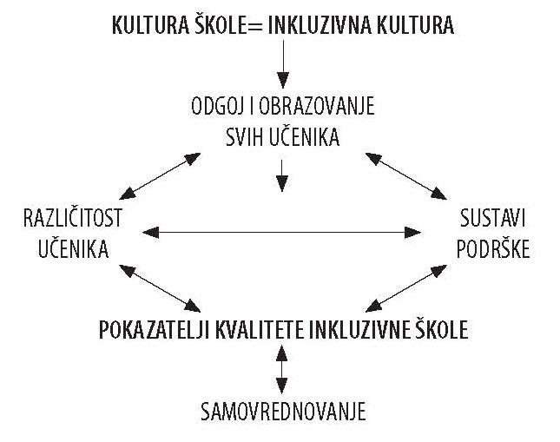

Slide 5
Film Škola za učenike s teškoćama
http://dev.nfhs.org/resources/student-services-inclusion/inclusion-of-students-with-disabilities

Slide 6
Kineziologija
znanost o ljudskom kretanju

Slide 7
Kretanje – životna potreba
bez pokreta (kretanja) nema života
čovjek koji se ne kreće razboli se, atrofira i umire
razvija se samo ljudski organ koji je u funkciji
kineziološkim aktivnostima možemo prevenirati različite bolesti, a isto tako možemo pozitivno utjecati na neke bolesti

Slide 8
Obilježja suvremenog čovjeka
nekretanje
nezdrava i preobilna ishrana
stres i psihološka napetost
roditelji te navike prenose na djecu

Slide 9
Utjecaj kinezioloških aktivnosti na psihološka obilježja učenika
uče adaptaciju na stresne i emocionalno zahtjevne situacije
potiče se motivacija i samoinicijativa
pospješuje se psihološka stabilnost
potiče se pozitivne emocije i vedro raspoloženje
unapređuje se samokontrola
smanjuje se anksioznost

Slide 10
Utjecaj kinezioloških aktivnosti na društvena obilježja učenika
uči se ponašanju u grupi
razvija odgovornost prema drugima
stječe toleranciju
navikava se na suradnju
razvija se pozitivan odnos prema obvezama
formiraju se radne navike
smanjuju se neprihvatljivi oblici ponašanja
Jača samopouzdanje

Slide 11
Utjecaj kinezioloških aktivnosti na intelektualna obilježja učenika
brža adaptacija i reakcija na novonastale situacije
unapređuje se snalaženje i kombinatorika u prostorno-vremenskim odnosima

Slide 12
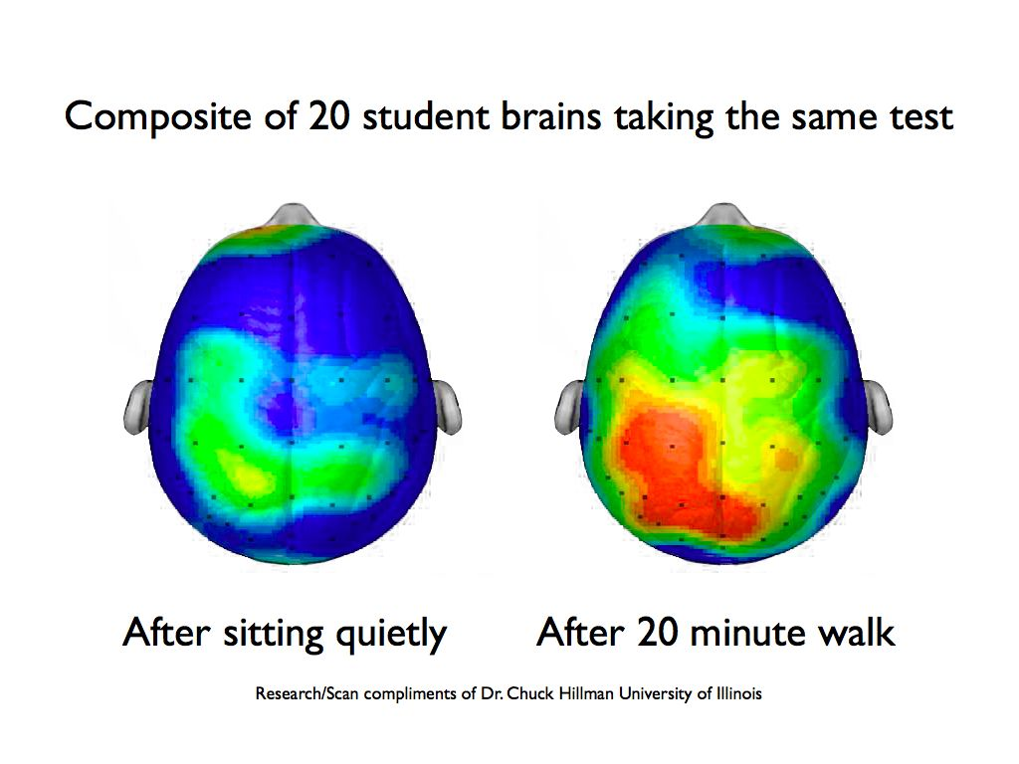
Tjelesna aktivnost i učenje
Nakon mirnog sjedenja
Nakon 20 minuta hodanja

Slide 13
Film Sportski timovi promoviraju socijalnu inkluziju učenika s teškoćama
http://video.edweek.org/detail/video/5746930694001/team-sports-promote-social-inclusion-for-students-with-disabilities?autoStart=true&q=hess

Slide 14
„Sjedilački „ način života
sve je više tjelesnih oštećenja i zdravstvenih poteškoća kod djece zbog:
sve je manje kretanje i igre u okviru obitelji
sve je manje kretanja i igre na igralištima, u parkovima i u prirodi
djeca previše vremena provode sjedeći na nastavi i kod kuće
nošenje teških školskih torbi (torba smije biti teška najviše 10% težine tijela)

Slide 15
Funkcija kineziterapije u nastavi tjelesne i zdravstvene kulture u osnovnoj školi
korekcija i prevencija nepravilnosti držanja i kralježnice
prevencija i korekcija nepravilnosti prsnog koša
prevencija i korekcija sindroma ravnih stopala

Slide 16
Rad s učenicima s posebnim potrebama na nastavi
plan i program rada izrađuje se za svakog učenika pojedinačno – u skladu s antropološkim obilježjima učenika
učitelj surađuje sa stručnim suradnicima u školi, liječnikom školske medicine i terapeutom (ukoliko je učenik uključen u rehabilitacijski program)

Slide 17
Učenici s oštećenjem vida
učeniku je potrebno osigurati pomoćnika u nastavi
upoznati ga s prostorom dvorane za TZK
demonstriranje aktivnosti vođenje pokreta
pojačana asistencija kod izvođenja vježbi
primjerena sredstva i pomagala (npr. zvučne lopte)
na nastavi TZK koristiti glazbu kao poticaj

Slide 18
Učenici s oštećenjem sluha
upozoriti učenika o skidanju slušnog pomagala
kada daje upute učitelj treba biti licem okrenut prema učenikovom licu
za vrijeme izvođenja aktivnosti rukom pokazivati određene znakove
novu vježbu učeniku zorno pokazati i postupno objasniti

Slide 19
Učenici s poremećajima glasovno-govorne komunikacije i specifičnim teškoćama u učenju
često imaju smanjenu razinu nekih motoričkih sposobnosti (koordinacija, ravnoteža, otežano snalaženje u prostoru)
učenici imaju smanjenu mogućnost duže koncentracije na određene sadržaje
s učenikom se pretežno na satu TZK radi individualno, ali s tendencijom da ga se povremeno uključuje u zajedničke aktivnosti

Slide 20
Učenici s kroničnim bolestima
učenici imaju bolesti trajnije prirode kod kojih dolazi do razdoblja poboljšanja i pogoršanja zdravstvenog stanja
tijek bolesti utječe na stalno prilagođavanje sadržaja, metoda i sredstava rada u nastavi
učitelj surađuje s liječnikom kako bi mogao pravilno dozirati razinu opterećenja prilikom vježbanja
važna je suradnja s roditeljima
cilj rada s učenikom je razvoj samopouzdanja i bolja integracija u razredni kolektiv

Slide 21
Učenici s tjelesnom invalidnošću
učenici imaju smanjenu ili čak onemogućenu funkciju pojedinih dijelova tijela, nepostojanje dijela tijela ili gubitak dijela tijela
program rada je u potpunosti individualiziran i primjeren njihovim specifičnim potrebama i mogućnostima
suradnja s roditeljima, liječnikom, terapeutom
učitelj treba dijete uključivati u aktivnosti u kojima će ono postići uspjeh
razvijati kod učenika pozitivnu sliku o sebi

Slide 22
Učenici s intelektualnim teškoćama
individualizirani rad
uvažavati osobitosti učenikove percepcije, prostorno-vremenske orijentacije i koordinacije pokreta
nastava TZK pruža mogućnost opuštanja, zabave, razvoj zdravstveno-higijenskih navika
asistencija drugih učenika – značajna je za razvoj emocionalno-socijalnog razvoja za djecu smanjenog kognitivnog razvoja

Slide 23
Učenici s poremećajima u ponašanju uvjetovani organskim ili progredirajućim psihopatološkim stanjem
nije im potrebno sadržajno prilagođavati nastavu
u suradnji s roditeljima i liječnikom informirati se o lijekovima koje dijete možda uzima
prilagodba metodičkih postupaka
teže prate pravila, smanjen koncentracija – nužno je postaviti jasna pravila i granice
pohvaliti učenika

